Slide 1
স্বাগতম

Slide 2
উপস্থাপনায়:
মোঃ নুর আলম
সহকারী শিক্ষক
সোনাপুর আহম্মদিয়া সরকারি প্রাথমিক বিদ্যালয়।
ইমেইলঃ nur.ict17@gmail.com
রামগঞ্জ, লক্ষ্মীপুর।

Slide 3
পাঠ পরিচিতি
শ্রেণিঃ প্রথম
বিষয়ঃ প্রাথমিক গণিত
পাঠঃ যোগের ধারনা
পৃষ্ঠাঃ ২৯
সময়ঃ ৪০ মিনিট

Slide 4
শিখন ফল
৯.১.১ উপকরণ একত্রিত করে উপকরণ গুচ্ছগুলোর সংখ্যা বলতে ও লেখতে পারবে।
৯.১.২ উপকরণের সাহায্যে সংখ্যা যোগ করে প্রতীকের মাধ্যমে প্রকাশ করতে পারবে।

Slide 5
সমস্যাঃ
তোমার বাবা তোমাকে ৫টি আপেল দিল এবং তোমার মা তোমাকে আরো ৩ টি আপেল দিল। এখন তোমার কাছে মোট কতটি আপেল হলো?

Slide 6
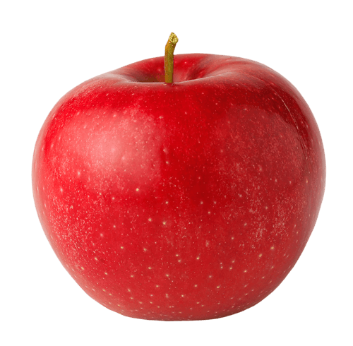
তোমার বাবা কয়টি আপেল দিল?
তোমার মা কয়টি আপেল দিল?
বাবা দিল ৫টি আপেল।
মা দিল ৩টি আপেল।
তোমার কাছে আগে ছিল ৫টি আপেল পরে তোমার মা তোমাকে আরো ৩টি আপেল দেওয়ার কারনে এখন আপেল সংখ্যা কি বেড়েছে নাকি কমেছে?
আপেল সংখ্যা বেড়েছে।

Slide 7
যেহেতু আপেল সংখ্যা বেড়েছে তাহলে “যোগ” করে সমস্যাটি সমাধান করতে হবে।
বাবা দিল ৫টি আপেল।
মা দিল ৩টি আপেল।
ও
একত্রে
আমরা গাণিতিক ভাবে লিখতে পারিঃ
৫
+
3
=
8
পাঁচ
যোগ
তিন
সমান
আট
তাহলে, আমরা বলতে পারি ৫ এর সাথে ৩ যোগ করলে যোগফল হবে ৮

Slide 8
একক কাজঃ
একসাথ করলে কয়টি হবে?
+
=

Slide 9
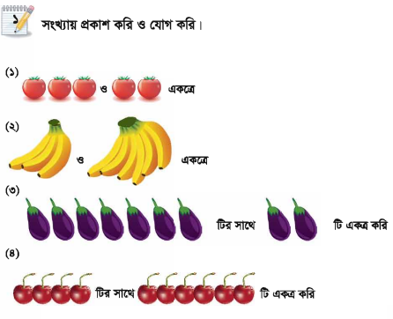
বাড়ির কাজঃ

Slide 10
ধন্যবাদ

